Slide 1






МАРКЕТИНГОВЕ ДОСЛІДЖЕННЯ · ВЕРЕСЕНЬ 2026
Ринок готового рису
в Україні
Конкурентне середовище, асортимент, ціни та стратегія виходу
Для власника компанії та керівників розвитку і комерції
Зріз онлайн-вітрин: 22 вересня 2026 р.
3 бренди гарнірів · 14 порівнянних варіантів · ціни 100–252 грн. Наявність — головна проблема категорії.

Slide 2
РЕЗЮМЕ ДЛЯ ВЛАСНИКА
02
Ринок існує. Масовий попит ще не доведено
Категорія знайома рітейлу, але майже кожна перевірена картка — без залишку.
3
220–250
135
1 з 14
БРЕНДИ ГАРНІРІВ
ГРАМІВ
ГРИВЕНЬ
У НАЯВНОСТІ
Ben's Original · Bibigo
Clearspring
основний діапазон
діюча пропозиція
решта — без залишку
плюс Ottogi та Portion у стравах
12 із 14 порівнянних варіантів
Bibigo 210 г · «Смак Кореї»
наявність, а не ціна, стримує категорію
Комерційний висновок
Основа аналізу — онлайн-асортимент. Частота SKU не дорівнює частці продажів; позиції без залишку позначені окремо на кожному слайді.
Вхід через базовий гарнір у пауче з обмеженою стартовою матрицею: 2 SKU, 220–250 г, ціновий тест 109–129 грн.
Джерела: S1, S2, S3, S5 · перевірені картки українських онлайн-вітрин, 22.09.2026.

Slide 3
КОНКУРЕНТНЕ СЕРЕДОВИЩЕ
03
Три сегменти. Наш — перший
Вологий готовий гарнір без холодильника — цільовий сегмент.
ПОВСЯКДЕННИЙ ГАРНІР
ОРГАНІЧНИЙ ПРЕМІУМ
ПОВНОЦІННА СТРАВА
Ben's Original · Bibigo
Clearspring
Ottogi · Portion
Чистий рис або легкий смак.
Пауч 220–250 г, лоток 210 г.
Суміш рисів із tamari.
Пауч 250 г; картка 252 грн.
Рис із наповнювачем.
Чаша або реторт-пакет.
ЦІЛЬОВИЙ СЕГМЕНТ
ВУЗЬКА НІША
ІНШИЙ ПОВІД
Джерела: S1, S2, S3, S9, S11 · фото — картки товарів відповідних магазинів.

Slide 4
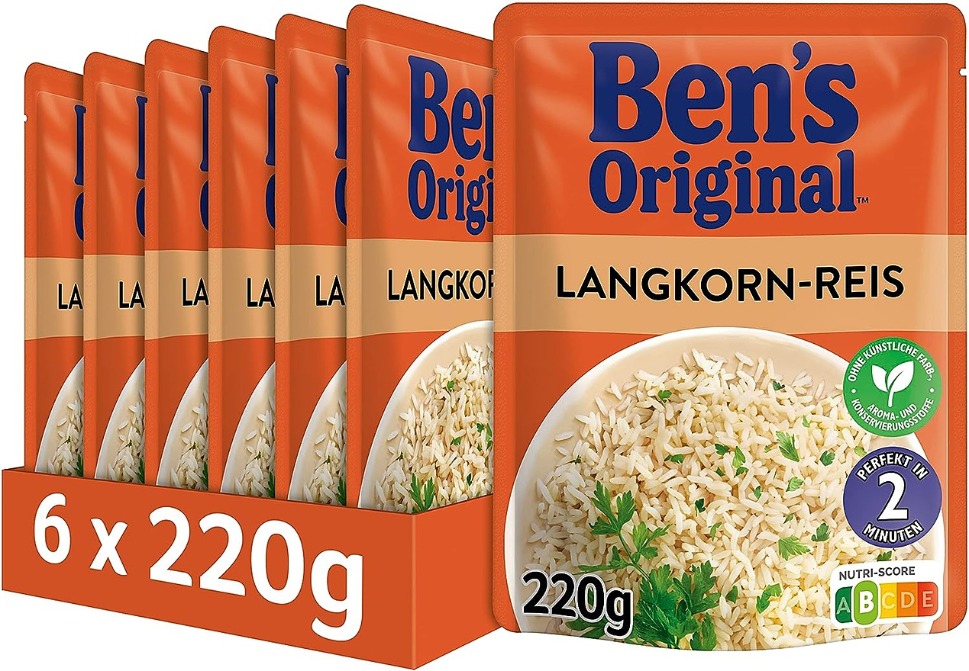
ГРАВЦІ КАТЕГОРІЇ
04
П'ять компаній формують усю пропозицію
Найширша лінійка гарнірів — у Ben's Original. Частки продажів не встановлені.
Mars · Ben's Original
11
Сільпо · MAUDAU · Edison Lee
SKU у
вибірці
11 SKU у «Сільпо» + 2 позиції
CJ · Bibigo
1
Смак Кореї · Prom · Rozetka
SKU у
вибірці
Білий рис 210 г
Clearspring
1
MAUDAU
SKU у
вибірці
Brown & Wild Rice з tamari
Ottogi
6
Pulsar · продавці Rozetka
SKU у
вибірці
Рисові страви: тунець, курка, кімчі
Portion / «Пирятинський делікатес» — рис із куркою та овочами, 350 г, Rozetka. Edison Lee: наявність не підтверджено; у Long Grain суперечність маси 220 / 250 г.
Джерела: S1, S2, S3, S9, S11, S18 · зріз 22.09.2026.

Slide 5
ДИСТРИБУЦІЯ
05
Асортимент є. Залишку майже немає
Наявність на дату перевірки 22.09.2026; «Сільпо» перевірено без вибору адреси.
Сільпо
MAUDAU
Смак Кореї
11 SKU Ben's Original
Ben's Basmati 220 г · Clearspring
Bibigo 210 г
УСІ БЕЗ ЗАЛИШКУ
БЕЗ ЗАЛИШКУ
У НАЯВНОСТІ · 8 УП.
Edison Lee
Prom / Rozetka
Pulsar
Ben's Bio Basmati 240 г · Long Grain
Bibigo · страви Ottogi
6 рисових страв Ottogi
СКЛАД НЕ ПІДТВЕРДЖЕНО
КАРТКИ НЕДОСТУПНІ
УСІ БЕЗ ЗАЛИШКУ
АТБ, Novus, Metro, Varus, Auchan, Fozzy, Таврія В — порівнянний SKU не підтверджено пошуком. Це не доказ відсутності в мережі: перевірка велася онлайн, без обходу полиці.
Джерела: S1, S2, S3, S4, S5, S7, S8, S9, S10 · зріз 22.09.2026.

Slide 6

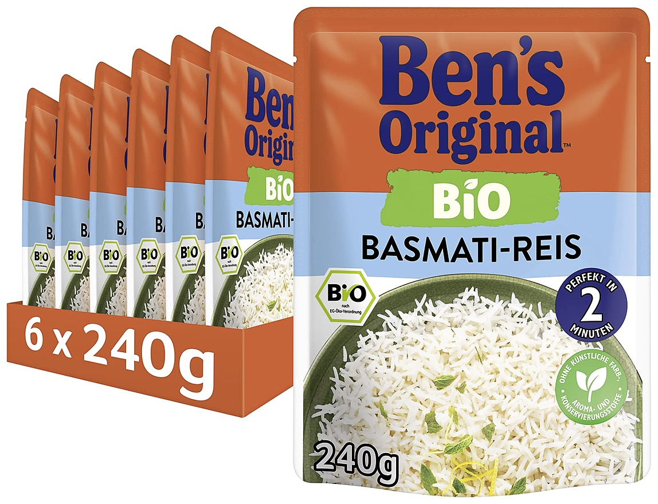
ФОРМАТ І ГРАМАЖ
06
Пауч 220–250 г — основний формат
14 порівнянних варіантів гарнірів; страви з м'ясом та імпорт під замовлення виключені.
РОЗПОДІЛ ЗА МАСОЮ, ВАРІАНТІВ
220 г
6
250 г
6
210 г
1
220 г
250 г
240 г
1
13 паучів / 1 лоток
Одного лідера за грамажем немає. Частота асортименту не визначає найпродаванішу упаковку.
210 г
240 г
Джерела: S1, S2, S3, S5 · маса за картками товарів, 22.09.2026.

Slide 7
ЦІНОВИЙ ЛАНДШАФТ
07
Від 100 до 252 грн у ключових картках
Ціна відсутнього товару — орієнтир каталогу, а не доступна пропозиція.
Ben's Basmati
100 грн
45,45 /100 г
НЕМАЄ
MAUDAU · 220 г
Bibigo білий рис
135 грн
64,29 /100 г
Є
Смак Кореї · 210 г
Ben's Bio Basmati
139 грн
57,92 /100 г
?
Edison Lee · 240 г
Ben's Basmati
144 грн
65,45 /100 г
НЕМАЄ
Сільпо · 220 г
Bibigo білий рис
184 грн
87,62 /100 г
НЕМАЄ
Rozetka · 210 г
Clearspring Brown & Wild
252 грн
100,80 /100 г
НЕМАЄ
MAUDAU · 250 г
Онлайн-ціни без доставки. У повному асортименті «Сільпо» трапляється 45 грн за відсутній Long Grain 250 г — це залишок каталогу, а не пропозиція.
Джерела: S1, S2, S3, S4, S5, S7, S8 · зріз 22.09.2026.

Slide 8









ГЛИБИНА АСОРТИМЕНТУ
08
Ben's Original: 11 варіантів — і жодного залишку
Категорія знайома рітейлу. Причина відсутності — постачання чи обіговість — не встановлена.
Basmati
Mediterran
Long Grain
Risi Bisi
Indian Curry
Curry · Lentils
Sweet Chili
250 г
250 г
250 г
250 г
250 г
220 г
220 г
89,99 грн
89,99 грн
45 грн
89,99 грн
89,99 грн
89,99 грн
179 грн
Що це означає
Одинадцять варіантів у каталозі — це визнання категорії мережею. Нуль залишку — це або збій постачання, або низька обіговість. Перше відкриває нам двері, друге закриває: перевірити обидві версії треба до закупівлі.
Mexikanisch
Curryreis Indien
Basmati
Для боулів
220 г
220 г
220 г
220 г
Ціни — картки «Сільпо» на 22.09.2026
109 грн
144 грн
144 грн
149 грн
Джерело: S1 · каталог «Сільпо», 11 карток Ben's Original, усі позначені як відсутні.

Slide 9
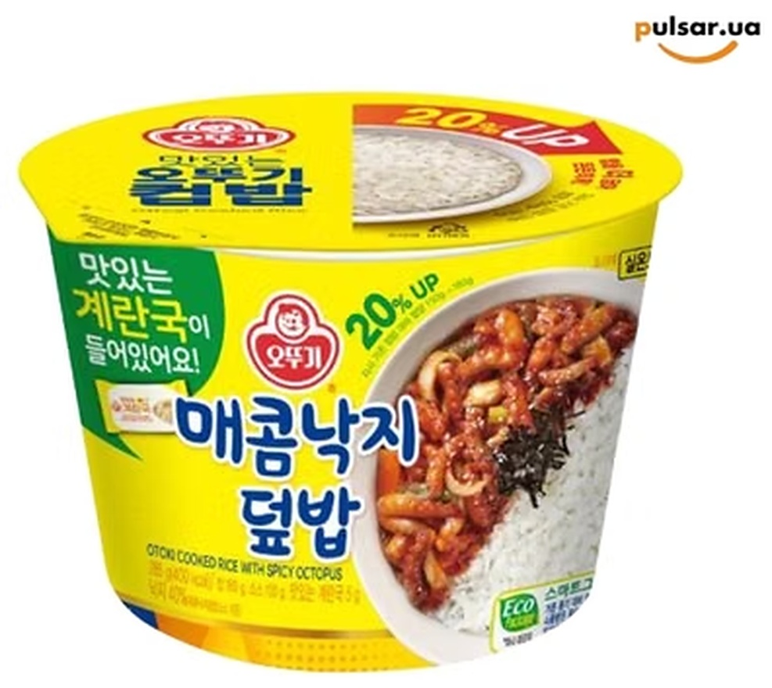
ЦІННІСТЬ ДЛЯ ПОКУПЦЯ
09
Чистий гарнір конкурує з готовою стравою
Для покупця важлива вартість обіду, а не тільки ціна 100 г рису.
ФОТО КАРТКИ
недоступне
BIBIGO
PORTION
OTTOGI
CLEARSPRING
Білий рис 210 г
Рис із куркою 350 г
Рис із наповнювачами
Суміш рисів 250 г
135 грн
є
109 грн
немає
255 грн
немає
252 грн
немає
Швидкий гарнір. Білок і соус
покупець додає сам.
Готова страва більшої маси
за меншу ціну.
Корейська страва в чаші.
Інший повід споживання.
Органічне преміальне
позиціювання.
Висновок для продукту: продавати зручність і якість текстури. Порівняння ціни лише з корейським імпортом завищує привабливість запуску — поруч стоїть готова страва за 109 грн.
Джерела: S2, S3, S9, S11 · ціни карток на 22.09.2026.

Slide 10
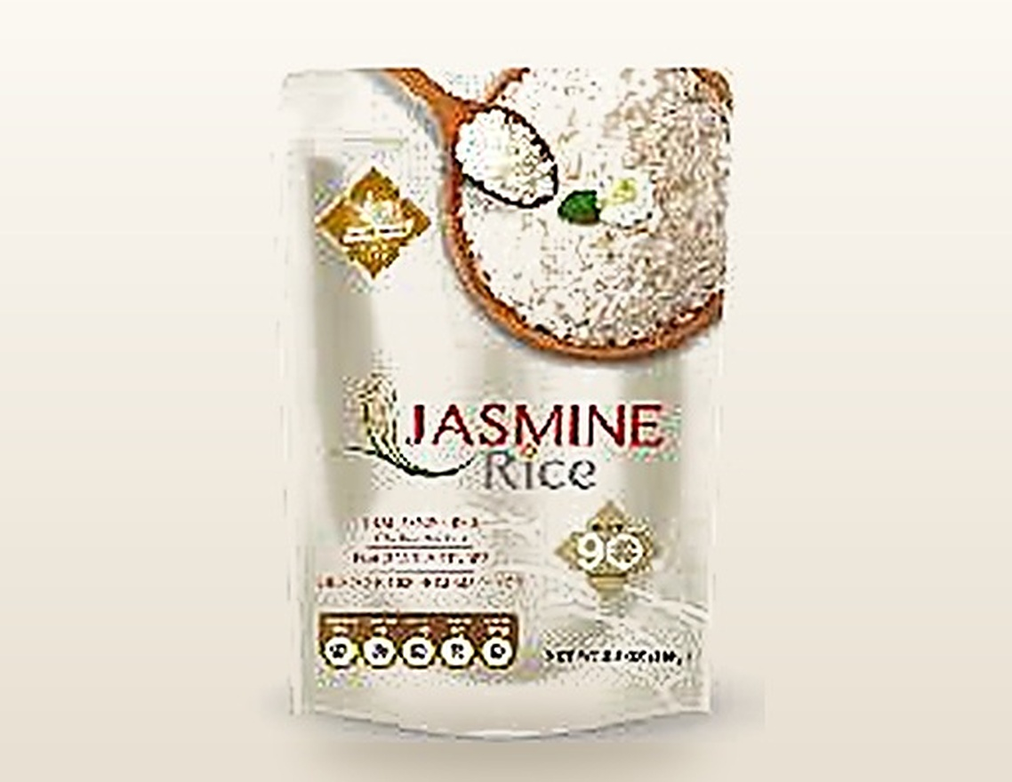
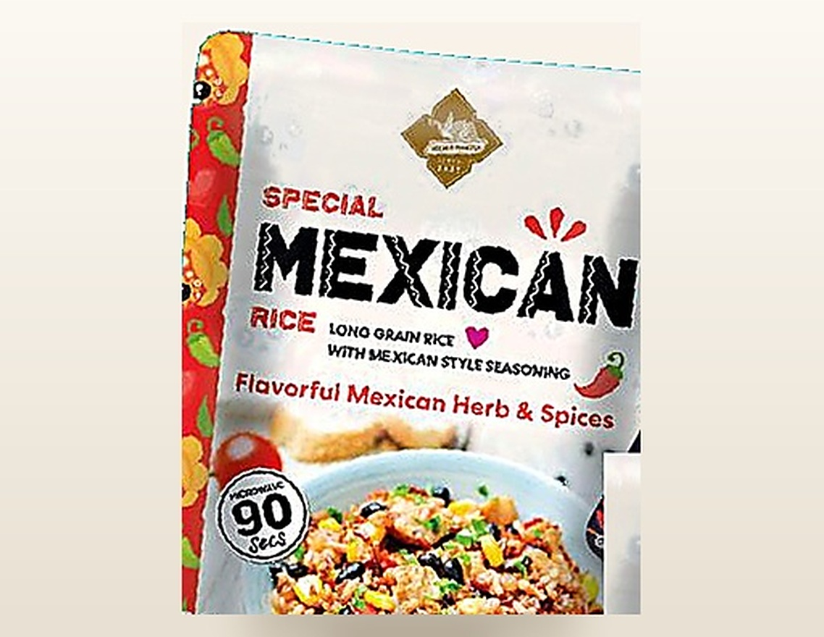
РЕКОМЕНДАЦІЯ
10
Стартова матриця: два SKU на одній платформі
Рекомендація для тесту, а не підтверджений прогноз продажів.
Параметри запуску
ЦІНА
тест 109 / 119 / 129 грн
КАНАЛИ
SKU 1 · БАЗА
SKU 2 · РОЗШИРЕННЯ
один мережевий партнер
і спеціалізований онлайн
Базовий рис
Рис із м'яким смаком
Пауч 220–250 г. Один сорт — jasmine або basmati за результатами дегустації. Основне завдання — швидкий гарнір.
Та сама маса й формат. Овочі або помірний curry. Розширює привід покупки без ускладнення лінійки.
ПОВІДОМЛЕННЯ
«Готовий рис», час розігріву
на лицьовій стороні
Фото — формати наших постачальників
Комерційна рекомендація / розрахунковий сценарій.

Slide 11
ЕКОНОМІКА ОДНІЄЇ УПАКОВКИ
11
119 грн: 12,86 грн на покриття витрат проєкту
Розрахунковий сценарій для пауча. Результат не дорівнює чистому прибутку.
ПІСЛЯ ПДВ, МАРЖІ МЕРЕЖІ ТА УТРИМАНЬ, ГРН / УПАКОВКУ
Ризик промо
109 грн
Промо −20 % при базі 119 грн
продукт + витрати 45,15
7,99
53,14
роздріб
після утримань
1,26 грн
119 грн
вклад на покриття замість 12,86
продукт + витрати 45,15
12,86
58,01
роздріб
після утримань
ДОПУЩЕННЯ
ПДВ 20 % · маржа мережі 35 % · утримання 10 % · місцеві витрати 5 грн.
Вартість 40,15 грн з початкової моделі потребує оновлення та звірки ПДВ.
129 грн
продукт + витрати 45,15
17,74
62,89
роздріб
після утримань
Джерело: S0 · розрахунковий сценарій, не комерційна пропозиція.

Slide 12
ОБСЯГ ПЕРШОЇ ПАРТІЇ
12
20 магазинів × 2 SKU × 8 тижнів
Першу партію рахувати від числа магазинів і допустимого запасу, а не від прайсу.
2
5
10
шт. / SKU / магазин / тиждень
шт. / SKU / магазин / тиждень
шт. / SKU / магазин / тиждень
ЗА 8 ТИЖНІВ
ВКЛАД
ЗА 8 ТИЖНІВ
ВКЛАД
ЗА 8 ТИЖНІВ
ВКЛАД
640
8 232 грн
1 600
20 580 грн
3 200
41 160 грн
упаковок
при 12,86 грн / шт.
упаковок
при 12,86 грн / шт.
упаковок
при 12,86 грн / шт.
консервативний сценарій
робоча гіпотеза для розрахунку партії
оптимістичний сценарій
Масштабувати — лише після фактичного промо, підтверджених повторних покупок і стабільної обіговості.
Комерційна рекомендація / розрахунковий сценарій.

Slide 13
РІШЕННЯ
Запускати тест,
обмеживши обсяг закупівлі
1
Два SKU на одній упаковочній платформі, пауч 220–250 г.
2
Ціновий тест 109 / 119 / 129 грн; базовий сценарій — 119 грн.
3
Єдина позиція з підтвердженим залишком
Один мережевий партнер плюс спеціалізований онлайн.
Bibigo, білий рис 210 г · 135 грн
«Смак Кореї», 8 упаковок
4
До закупівлі з'ясувати, чому Ben's Original стоїть без залишку.
Зріз онлайн-вітрин 22.09.2026

Slide 14
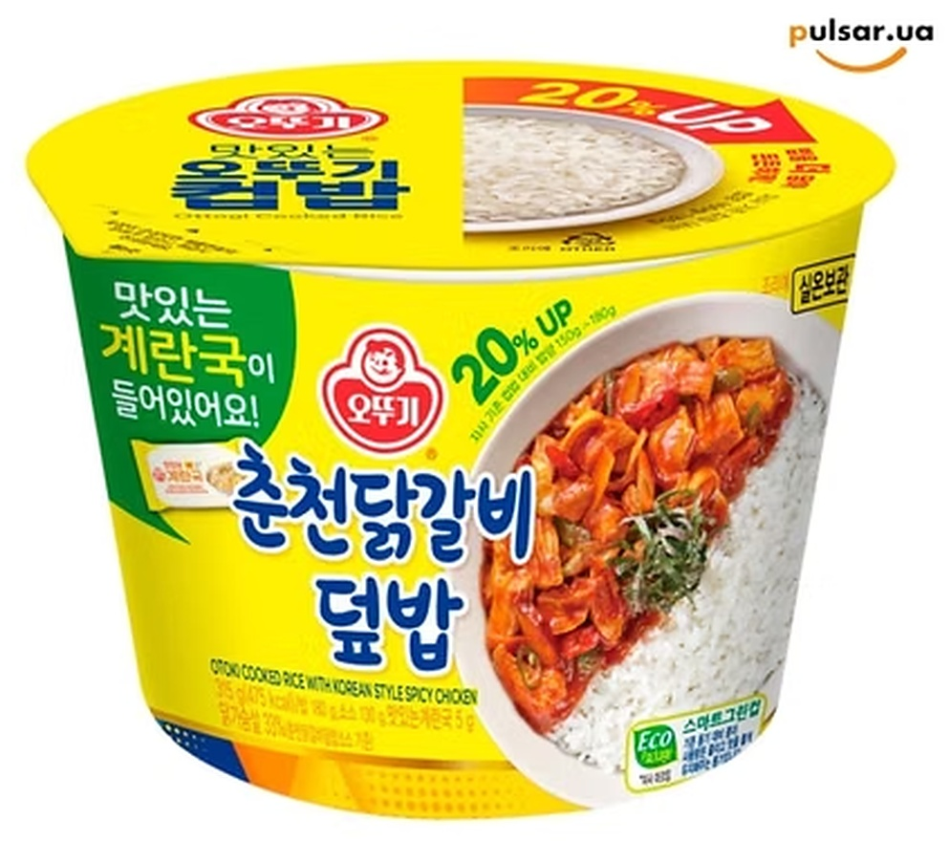

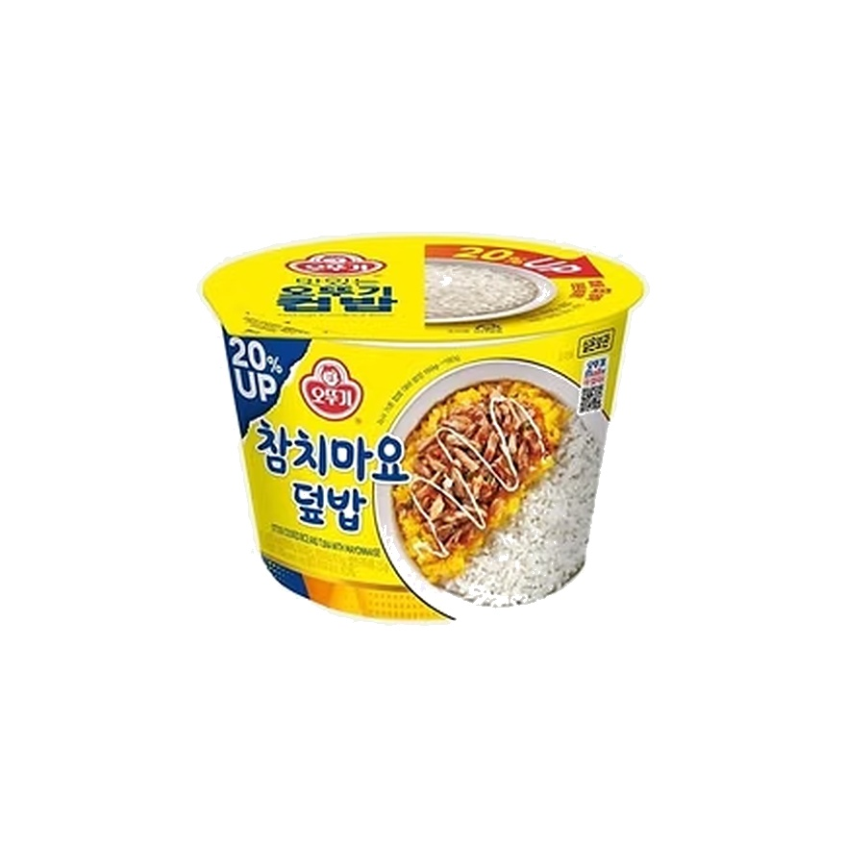
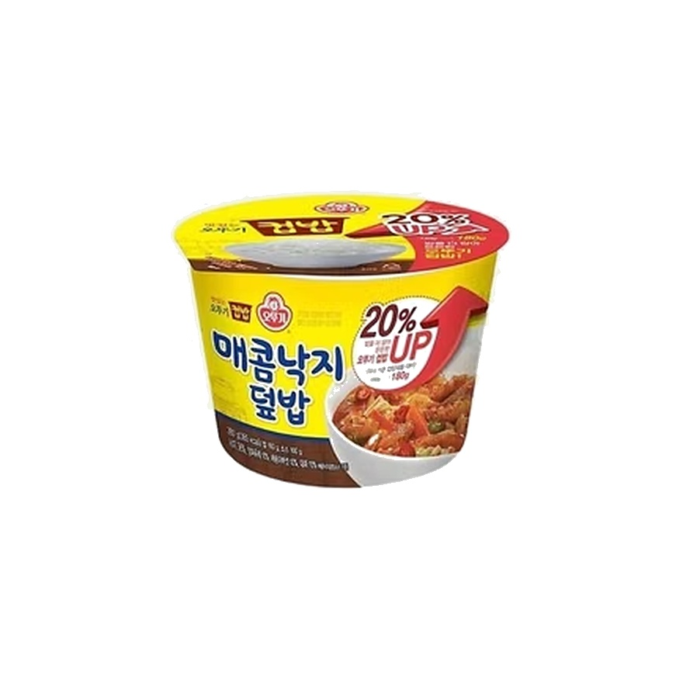
ДОДАТОК
14
Страви Ottogi: 255 грн і жодного залишку
Pulsar: шість карток, усі без залишку. Інший сегмент — рис із наповнювачем.
Гостра курка
Гамбурзький стейк
Гострий восьминіг
310/315* г
315 г
280 г
255 грн
255 грн
255 грн
НЕМАЄ
НЕМАЄ
НЕМАЄ
Jin Jjampong
Тунець і майонез
Кімчі й тунець
217,5 г
247 г
310 г
255 грн
255 грн
255 грн
НЕМАЄ
НЕМАЄ
НЕМАЄ
* Яловичина / бульгогі та свинина 269 / 310 г на Rozetka: ідентичність SKU потребує звірки EAN та етикетки. Повторні пропозиції продавців не рахуються окремими SKU.
Джерела: O01–O06, S10, R01–R12 · картки Pulsar і продавців Rozetka, 22.09.2026.

Slide 15
МЕТОДОЛОГІЯ
15
Основа дослідження та межі висновків
Відкриті українські онлайн-вітрини, зріз на 22 вересня 2026 року.
ЩО ПЕРЕВІРЕНО
ЩО НЕ ПЕРЕВІРЕНО
МЕЖІ ВИСНОВКІВ
Сільпо · MAUDAU · Смак Кореї
АТБ · Novus · Metro · Varus
Частота SKU ≠ частка продажів
Edison Lee · Prom · Rozetka
Auchan · Fozzy · Таврія В
Ціна відсутнього товару — орієнтир
Pulsar · спеціалізовані магазини
Офлайн-полиця в жодній мережі
Відсутність у пошуку ≠ відсутність у мережі
14 порівнянних варіантів гарнірів
Фактичні продажі та обіговість
Економіка — розрахунок, не прогноз
31 перевірена картка товару
Причина відсутності залишку
Собівартість потребує оновлення
Точні посилання — у примітках відповідних слайдів. Розрахункові параметри запуску та економіки позначені як допущення.
Morskyi Dim · маркетингове дослідження · вересень 2026.

